Slide 1
Русский язык

Slide 2
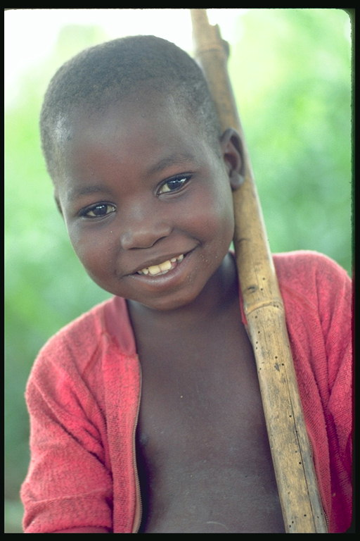
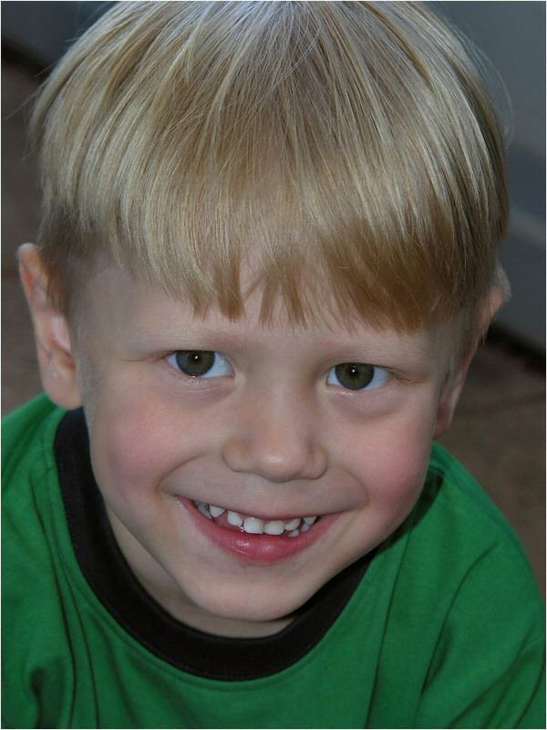
Здравствуй, Саша!
Я слышал, что в России период с середины сентября называют «Золотая осень». Что такое золотая осень? Напиши мне, пожалуйста.
Твой друг Джек.

Slide 3
Здравствуй, Саша! ( )
Я слышал, что в России период с середины сентября называют «Золотая осень».( ) Что такое золотая осень? ( ) Напиши мне, пожалуйста.( )
Твой друг Джек.( )
повеств., воскл.
повеств., невоскл.
вопросит., невоскл.
побудит., невоскл.
повеств., невоскл.

Slide 4
«5»-уверенно определял виды предложений, активно участвовал в обсуждении
«4»-допустил 1-2 ошибки в определении видов предложений, активно участвовал в обсуждении
«3»-Допускал более двух ошибок в определении видов предложений, не активно участвовал в обсуждении
«2»-допускал много ошибок в определении видов предложений, не участвовал в обсуждении

Slide 5
Здравствуй, Джек!
Наступила осень. Птицы улетают. Моросит дождь. Листья падают. Цветы высохли. Трава пожелтела. Листва шуршит. Вода потемнела.
Твой друг Саша.

Slide 6
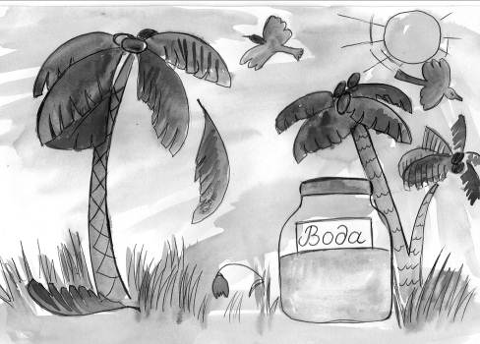
Золотая осень

Slide 7
Здравствуй, Джек!
Наступила осень. Птицы улетают. Моросит дождь. Листья падают. Цветы высохли. Трава пожелтела. Листва шуршит. Вода потемнела.
Твой друг Саша.

Slide 8
Тема урока: Главные и второстепенные члены предложения
Цель урока:
Научиться ……..

Slide 9
Здравствуй, Джек!
Наступила осень. Птицы улетают. Моросит дождь. Листья падают. Цветы высохли. Трава пожелтела. Листва шуршит. Вода потемнела.
Твой друг Саша.

Slide 10
Одно или несколько слов
связанных по смыслу и
выражающих
законченную мысль
Члены предложения
Главные
Предложения
Подле
жащее
Сказу
емое
По цели
высказывания
По
интонации
Вопросительные.
Невосклицательное
Восклицательное
Повествовательные
Побудительные

Slide 11
В небе слышится крик гусиной стаи.
Солнце светит.
Сыплются с берёзы золотые монетки.
Я люблю золотую осень.
Небо потемнело.

Slide 12
Второстепенные
Одно или несколько слов
связанных по смыслу и
выражающих
законченную мысль
Члены предложения
Главные
Предложения
Подле
жащее
Сказу
емое
По цели
высказывания
По
интонации
Вопросительные.
Невосклицательное
Восклицательное
Повествовательные
Побудительные

Slide 13
«5»-понял новую тему, умею правильно определять главные и второстепенные члены предложения
«4»-понял новую тему, но делаю 1-2 ошибки в определении главных членов предложения
«3»-тему понял не до конца, часто ошибаюсь в определении главных членов предложения
«2»-тему не понял, определять главные члены предложения не умею

Slide 14
Листья в поле пожелтели. В класс вошла
учительница. Весёлые бельчата
резвились у сосны. На травинку сел
зелёный кузнечик. Водяной паук мастерит
домик из воздуха.
Весёлые бельчата резвились у сосны.
На травинку сел зелёный кузнечик.

Slide 15
«5»-верно выполнил все задания
«4»-правильно выделил главные члены предложения, но выписал одно предложение неверно
«3»-правильно выделил главные члены предложения, но оба предложения выписал неверно
«2»-не справился с заданием

Slide 16
Здравствуй, Джек!
Наступила ________осень. Птицы
улетают_________. Солнце светит___________.Моросит________дождь. Листья________падают_____________. Трава пожелтела. Листва шуршит____________. Вода
_______потемнела.
Твой друг __________.

Slide 17
«5»-справился с заданием, получился хороший текст
«4»-текст составил, но одно предложение составил неправильно
«3»- составил текст с помощью
«2»-не справился с заданием

Slide 18
Второстепенные
Одно или несколько слов
связанных по смыслу и
выражающих
законченную мысль
Члены предложения
Главные
Предложения
Подле
жащее
Сказу
емое
По цели
высказывания
По
интонации
Вопросительные.
Невосклицательное
Восклицательное
Повествовательные
Побудительные

Slide 19
Я узнал ………
В предложении важно использовать…..
Я доволен …….
У меня получалось……
Мне было сложно……

Slide 20
Спасибо за работу!

